Slide 1
會計學概要 Chapter 13 應付公司債
13-<number>

Slide 2

13-1 公司債的種類
13-2 公司債的價值
13-3 應付公司債的會計處理
會計學概要 Chapter 13 應付公司債
13-<number>

Slide 3

13-1 公司債的種類
擔保公司債及信用公司債
  擔保公司債：提供某特定資產作為債券持有者的保障。
  信用公司債：不提供特定資產作為抵押。
定期公司債及分期公司債
  定期公司債：公司債於到期時一次清償本金者屬之。
  分期公司債：公司債本金分成若干期清償者屬之。
會計學概要 Chapter 13 應付公司債
13-<number>

Slide 4
13-1 公司債的種類
記名公司債及無記名公司債
  記名公司債：公司債上載有債權人姓名者屬之。
  無記名公司債：公司債上不記載債權人姓名者屬之。
可轉換公司債及可贖回公司債
  可轉換公司債：公司債持有人可依發行契約所規定期間、比例轉換為普通股者稱之。
  可贖回公司債：發行公司債的公司，可視自己資金需求狀況，於債券到期前向債券持有人要求提早贖回者屬之。
會計學概要 Chapter 13 應付公司債
13-<number>

Slide 5
13-1 公司債的種類
實體公司債及登記型公司債
  實體公司債：發行債券的公司會印刷公司債，將公司債交付買受人。
  登記型公司債：又稱無實體公司債，並不發行債券，而是類似銀行，發給存摺。
零息公司債
  係指公司債不附利息，到期按面額還本，通常折價發行。
會計學概要 Chapter 13 應付公司債
13-<number>

Slide 6
13-1 公司債的種類
公司債記載事項
  公司名稱
  面額
  利率
  日期：包括發行債券的日期、付息日期及債券到期日。
會計學概要 Chapter 13 應付公司債
13-<number>

Slide 7
13-2 公司債的價值
1元複利現值
利率r，第n期本利和 1元，現在值多少錢?
利率10%
1期複利現值=1÷1.1=0.90909;
2期複利現值=1÷1.21=0.82645;
3期複利現值=1÷1.331= 0.75131
會計學概要 Chapter 13 應付公司債
13-<number>

Slide 8
13-2 公司債的價值
年金現值：每期末都要拿1元，現在要存多少元?
1期複利現值+……+n期複利現值
利率10%3期年金現值
=0.90909+0.82645+0.75131=2.48685
會計學概要 Chapter 13 應付公司債
13-<number>

Slide 9
13-2 公司債的價值
購買債券後，可從發行公司獲取兩項資金，其一為按期領取按票面金額及利率計算所得的利息，其二為債券到期時，由發行公司處取回債券本金。
13年12月31日發行年息8%，每年12月31日付息，三年到期公司債，面額1,000,000元，設發行時，市場利率為10%
會計學概要 Chapter 13 應付公司債
13-<number>

Slide 10

13-2 公司債的價值
14年12月31日 利息 15年12月31日 利息 16年12月31日 利息 16年12月31日 本金 | 80,000元 80,000元 80,000元 1,000,000元
利率10%, 3期1元年金現值為2.48685
利率10%, 3期1元複利現值為0.75131
債券發行價格 = 利息現值 + 本金現值
    = 80,000 × 2.48685 + 1,000,000 × 0.75131
    = 198,948 + 751,310 = 950,258
會計學概要 Chapter 13 應付公司債
13-<number>

Slide 11
13-3 應付公司債的會計處理
13-3-1 按面額發行
13-3-2 溢價發行
13-3-3 折價發行
13-3-4 應計利息的調整
13-3-5 公司債到期前贖回
會計學概要 Chapter 13 應付公司債
13-<number>

Slide 12
13-3 應付公司債的會計處理
按面額發行
13年12月31日發行年息10%，每年12月31日付息，三年到期，面額1,000,000元公司債，價格為1,000,000元。
  13年12月31日發行
  14年12月31日付息
  到期還本
會計學概要 Chapter 13 應付公司債
13-<number>

Slide 13
13-3 應付公司債的會計處理
按面額發行
13 12/31 | 現金 | 1,000,000
 | 應付公司債 |  | 1,000,000
會計學概要 Chapter 13 應付公司債
13-<number>

Slide 14
13-3 應付公司債的會計處理
按面額發行-付息
15、16年支付利息分錄同14年。
14 12/31 | 利息費用 | 100,000
 | 現金 |  | 100,000
會計學概要 Chapter 13 應付公司債
13-<number>

Slide 15
13-3 應付公司債的會計處理
按面額發行-到期還本
16 12/31 | 應付公司債 | 1,000,000
 | 現金 |  | 1,000,000
會計學概要 Chapter 13 應付公司債
13-<number>

Slide 16
13-3 應付公司債的會計處理
溢價發行
13年12月31日發行年息12%，每年12月31日付息，三年到期，面額1,000,000元公司債，當時市場利率為10%。
發行價格
  年息10%三期一年金現值2.48685
  年息10%三期一元複利現值0.75131
  發行價格 = $120,000 × 2.48685 + $1,000,000
  × 0.75131 = $1,049,732
會計學概要 Chapter 13 應付公司債
13-<number>

Slide 17
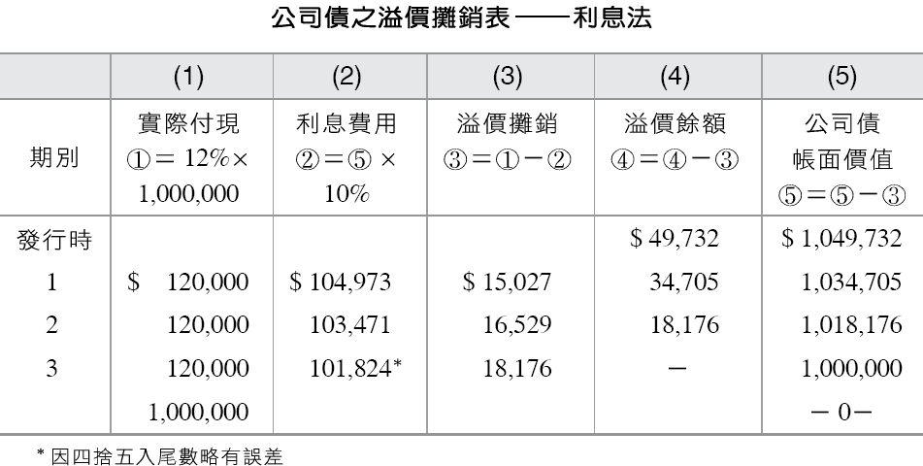
13-3 應付公司債的會計處理
會計學概要 Chapter 13 應付公司債
13-<number>

Slide 18
13-3 應付公司債的會計處理
溢價發行-發行時
12/31 | 現金 | 1,049,732
 | 應付公司債 |  | 1,000,000
 | 公司債溢價 |  | 49,732
中央公司 資產負債表 13年12月31日
 | 非流動負債
 | 應付公司債 | 1,000,000
 | 加：公司債溢價 | . 49,732 | 1,049,832
會計學概要 Chapter 13 應付公司債
13-<number>

Slide 19
13-3 應付公司債的會計處理
溢價發行-付息時
14 12/31 | 利息費用 | 104,973
 | 公司債溢價 | 15,027
 | 現金 |  | 120,000
15 12/31 | 利息費用 | 103,471
 | 公司債溢價 | 16,529
 | 現金 |  | 120,000
16 12/31 | 利息費用 | 101,824
 | 公司債溢價 | 18,176
 | 現金 |  | 120,000
會計學概要 Chapter 13 應付公司債
13-<number>

Slide 20
13-3 應付公司債的會計處理
溢價發行-到期還本
16 12/31 | 應付公司債 | 1,000,000
 | 現金 |  | 1,000,000
會計學概要 Chapter 13 應付公司債
13-<number>

Slide 21
13-3 應付公司債的會計處理
折價發行-發行價格
公司於13年12月31日發行年息8%，每年12月31日付息，三年到期，面額1,000,000元公司債，當時市場利率為10%。
發行價格
  年息10%三期年金現值2.48685
  年息10%三期一元複利現值0.75131
  發行價格 = $80,000 × 2.48685 + $1,000,000
  × 0.75131 = $950,258
會計學概要 Chapter 13 應付公司債
13-<number>

Slide 22
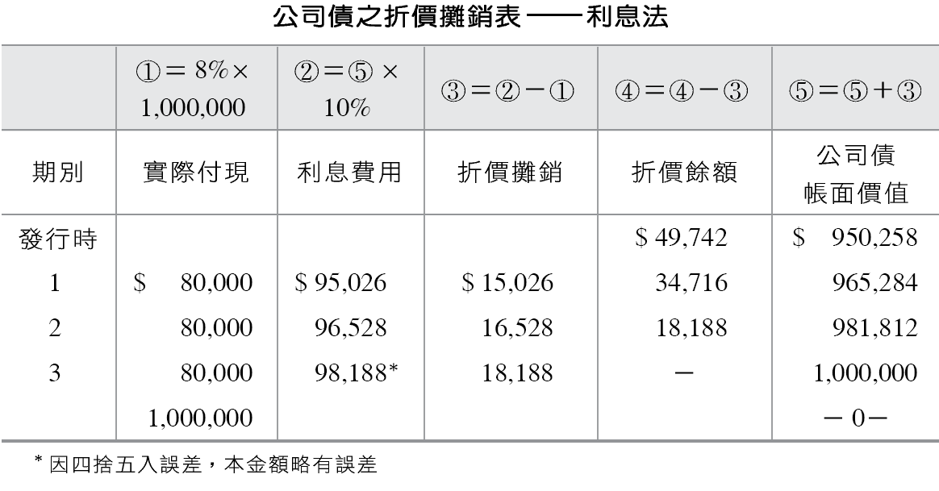

13-3 應付公司債的會計處理
會計學概要 Chapter 13 應付公司債
13-<number>

Slide 23
13-3 應付公司債的會計處理
折價發行-發行時
13 12/31 | 現金 | 950,258
 | 公司債折價 | 49,742
 | 應付公司債 |  | 1,000,000
中央公司 資產負債表 13年12月31日
 | 非流動負債
 | 應付公司債 | 1,000,000
 | 減：公司債折價 | 49,732 | 950,258
會計學概要 Chapter 13 應付公司債
13-<number>

Slide 24
13-3 應付公司債的會計處理
折價發行-付息時
14 12/31 | 利息費用 | 95,026
 | 現金 |  | 80,000
 | 公司債折價 |  | 15,026
15 12/31 | 利息費用 | 96,528
 | 現金 |  | 80,000
 | 公司債折價 |  | 16,528
16 12/31 | 利息費用 | 98,188
 | 現金 |  | 80,000
 | 公司債折價 |  | 18,188
會計學概要 Chapter 13 應付公司債
13-<number>

Slide 25
13-3 應付公司債的會計處理
折價發行-到期還本
16 12/31 | 應付公司債 | 1,000,000
 | 現金 |  | 1,000,000
會計學概要 Chapter 13 應付公司債
13-<number>

Slide 26
13-3 應付公司債的會計處理
應付利息的調整
設中央公司於14年4月1日發行年息12%，每年4月1日付息，三年到期，面額1,000,000元公司債，價格1,049,732元，則14年發行、12月31日調整及15年4月1日付息分錄如下：
會計學概要 Chapter 13 應付公司債
13-<number>

Slide 27
13-3 應付公司債的會計處理
應付利息的調整-發行時
14 4/1 | 現金 | 1,049,732
 | 應付公司債 |  | 1,000,000
 | 公司債溢價 |  | 49,732
會計學概要 Chapter 13 應付公司債
13-<number>

Slide 28
13-3 應付公司債的會計處理
應付利息的調整-期末調整
14 12/31 | 利息費用 | 78,730
 | 公司債溢價 | 11,270
 | 應付利息 |  | 90,000
溢價攤銷 | = 15,027×9/12 = 11,270
應付利息 | = 1,000,000×12%×9/12 = 90,000
利息費用 | = 90,000－11,270=78,730
會計學概要 Chapter 13 應付公司債
13-<number>

Slide 29
13-3 應付公司債的會計處理
應付利息的調整-支付利息
15 4/1 | 利息費用 | 26,243
 | 公司債溢價 | 3,757
 | 應付利息 | 90,000
 | 現金 |  | 120,000
溢價灘銷 | = 15,027 – 11,270 = 3,757
支付利息 | = 1,000,000×12% = 120,000
利息費用 | = 120,000 – 90,000 – 3,757 = 26,243
會計學概要 Chapter 13 應付公司債
13-<number>

Slide 30
13-3 應付公司債的會計處理
公司債到期前贖回
提早贖回，則發行公司債的公司，應作的會計處理為：
第一步：先核算上次付息日至贖回日為止應付未 付利 息部分。
第二步：再攤銷自上次折價（或溢價）攤銷日至贖回 日止的應攤銷折（溢）價部分。
第三步：沖銷贖回的公司債帳面金額，並計算因 提前贖回公司債所產生的損益。
會計學概要 Chapter 13 應付公司債
13-<number>

Slide 31
13-3 應付公司債的會計處理
公司債到期前贖回-應付利息調整
15年5月1日以1,040,000元加一個月利息10,000元提早贖回，則收回債券分錄如下：
第二期攤銷
16,529×1/12=1,377
15 5/1 | 利息費用 | 8,623
 | 公司債溢價 | 1,377
 | 應付利息 |  | 10,000
會計學概要 Chapter 13 應付公司債
13-<number>

Slide 32
13-3 應付公司債的會計處理
公司債到期前贖回-收回債券
15 5/1 | 應付利息 | 10,000
 | 公司債溢價 | 33,328
 | 應付公司債 | 1,000,000
 | 贖回公司債損失 | 6,672
 | 現金 |  | 1,050,000
會計學概要 Chapter 13 應付公司債
13-<number>

